Slide 1
YMH111 ALGORiTMA ve PROGRAMLAMA
3.HAFTA
(18-22 Ekim 2021)

Slide 2
ALGORİTMA
Herhangi bir problemin çözümünde izlenen, takip edilen bir yola(çözüm adımlarına) ALGORİTMA denir.
Bir problemi çözerken izlediğimiz yol belirli bir mantık dahilinde olmalıdır. Çünkü hiçbir problem mantıksız, uygun olmayan bir yolla çözülemez.
NOT: Program yazmak için kesinlikle algoritmanın oluşturulması şarttır. Algoritma kağıt üzerinde olmasa da bir programcının kafasında mutlaka oluşmalıdır. Çünkü yazılacak her kod algoritmayı ifade etmelidir ki buda zaten problem çözümünü getirir. İşlediğiniz her kod algoritma rotasında olmalıdır.

Slide 3
PROBLEMLER NASIL ÇÖZÜLÜR
PROBLEMİN ORTAYA KONULMASI
ALGORİTMANIN KURULMASI
KODLARIN (PROGRAMIN) YAZILMASI
DENEME ve DÜZELTME
Problem Tanımı
Problemin Analizi ve Algoritmanın Kurulması
Programın Yazılması
Programın Çalıştırılması
Yazılımsal Hatalar
Hata varsa Düzelt
Mantıksal Hatalar

Slide 4
1. PROBLEMİN ORTAYA KONULMASI
Çözüme kavuşturulacak problemin eksiksiz ortaya konulması gerekir.
Problem ne kadar tümüyle ortaya konulursa programda o kadar tam olacaktır.
Problemdeki eksiklikler programı doğrudan etkileyerek eksik olmasına neden olacaktır (Ne kadar para o kadar köfte).
Problem ne kadar genel geçer olursa programda genel ve geçer olur.
Böyle bir program daha çok kişi tarafından benimsenir.

Slide 5
2. ALGORİTMANIN KURULMASI
Problem ve istekler doğrultusunda meydana gelecek çözüm programın gücünü gösterir.
Sistemin nasıl çalıştığını bilerek, ortadaki probleme getirilen çözümleri belirli sıraya sokmak gerekir.
Programı değerli kılan; ihtiyaçlar, istekler ve bunlara getirilen çözümdür. Algoritmayı kurarken kesinlikle, problemi yaşayan işin uzmanı kişilerle sıkı bir diyalog içinde olunmalıdır (Damdan düşenin halini damadan düşen anlar). Kendi başınıza getireceğiniz çözümler elbette kendinize göre olacaktır ve sadece sizin işinize yarayacaktır!!!
Probleme getirilen çözüm birden fazla olabilir (PEKİ HANGİ ÇÖZÜM?)
Bu çözümlerden en uygunu, en basiti ve en etkili olanı seçilmelidir.

Slide 6
2. ALGORİTMANIN KURULMASI
Bazen problem tek veya iki, üç aşamada çözülmeyebilir.
Bunlar, alt gruplara ayrılarak bütünlüğü korunacak şekilde çözüme kavuşturulmalıdır. Bu gruplar arası bütünlük asla bozulmamalıdır.
Probleme getirilen çözümler çalışma kağıdına dökülerek problemin ve getirilen çözümün tamamına hakim olmaya çalışılmalıdır.
Problemin bir kısmına çözüm getirirken, getirilen çözümler bazen farklı başka problemleri doğurabilir.
Probleme getirilen çözüm güncelleştirilebilir ve eklenebilirlik özelliği taşımalıdır.
Zamanla oluşan problemleri çözmek için önceden çözülmüş ve yazılmış programda eklemeler ve güncelleştirmeler olacaktır.
Ne kadar kolay, sorunsuz ve basit bir şekilde ekleme ve güncelleme yapılırsa o kadar kolaylık ve zaman kazanılır dolayısıyla müşteri isteklerine süratle cevap verilmiş olunur.

Slide 7
3.KODLARIN (PROGRAMIN) YAZILMASI
Algoritma oluşturulduktan sonra istenilirse bu yazılı ifadelerden başka, akış diyagramları ile de ifade edilebilir.
Bu aşamada algoritmaya cevap verebilecek bir programlama dili seçilir.
Günümüzde artık diller arası farklılık hemen hemen ortadan kalkmıştır.
Hazırlanan algoritma titizlikle kodlara dökülmelidir (Parayı veren düdüğü çalar).

Slide 8
4.DENEME ve DÜZELTME
Program yazma aşamasında karşımıza iki türlü hata çıkar:
Biri programlama diline ait gerek deyimsel veya kelimesel hatalar. Bunları düzeltmeden zaten program çalışmaz.
Diğer hata ise probleme getirilen çözümün mantık dışı (hatalı) olmasıdır. Bu durumda hatanın kaynakladığı yere dönülerek algoritmayı değiştirmek gerekir. Hata genellikle algoritmadan olabileceği gibi problemin tanımından da kaynaklanabilir (Ne ekersen onu biçersin).

Slide 9
ALGORİTMA AZIRLANIRKEN DİKKAT EDİLECEK HUSUSLAR
Algoritmada çözüm tamamıyla ifade edilmelidir.
Algoritma basit olmalıdır. Karışık ve kompleks olmamalıdır.
Yapılmak istenenler belirgin ve açık olmalıdır.
Algoritma genel olmalıdır.
İşlemler yapılma sırasına göre baştan sona doğru sıralanmalıdır.

Slide 10
SİSTEMATİK PROBLEM ÇÖZME YAPISI
GİRDİ:
ÇIKTI:
MATEMATİK
Tanımlayıcı:
Zorunlu:
KOŞULLU YÜRÜTME:
TEKRARLAMA:

Slide 11
ALGORİTMAYI İFADE ŞEKİLLERİ A. METİNSEL OLARAK DÜZ İFADE
Burada algoritma adımları alt alta sıralı bir şekilde dizilirler. Başlarında satır numaraları olabilir.
PROBLEM: Dışarıdan girilen A sayısının çift veya tek sayı olduğunu hesaplayınız.
Bir sayı gir (A)
A’ nın 2’ ye bölümünden kalanı hesapla (kalan = A mod 2)
Kalan = 0 ise ekrana çift sayı yaz
Kalan = 1 ise ekrana tek sayı yaz
Çıkış

Slide 12
ALGORİTMAYI İFADE ŞEKİLLERİ B. AKIŞ DİYAGRAMLARI (FLOW CHART) İLE İFADE
Kendine has standart bazı şekillerle algoritmanın ifade edilme biçimidir.
Bu semboller uluslararası olup, geneldir.
Algoritmaları ifade ederken kullanılan ortak dildir.
Dolayısıyla metinsel olarak ifadeden daha anlamlı ve daha açıktır.
Bu yöntemle oluşturulan bir algoritma dünyanın her yerinde rahatlıkla anlaşılır.
Yani ; bir algoritmanın adımlarının mantıksal sırasını, adımların birbiri ile bağlantısını, bir işlemden diğerine nasıl gidileceğini belirten kontrol mekanizmalarını, özel bazı şekil veya sembollerle anlatan bir ifade biçimidir.

Slide 13
ŞEKİL | ANLAMI
 | Programın başlangıcı-bitişi (Alg. sonlu sayıda olması için)
 | Bilgi giriş çıkışı
 | Aktarma, aritmetik işlem, işlem
 | Karar alma (Alternatif yolların izlenmesini belirleyen bir karşılaştırma, soru veya karar vermek)
 | Döngü ( Dikdörtgenle, baklava dilimini birleştirir)
 | Birleştirme çizgileri
 | Yazdır
 | Bağlantı (Kodu başka bir noktadan diğer noktaya bağlamak için)

Slide 14
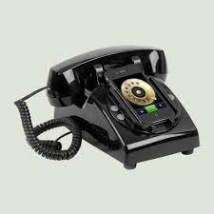
SORU:1 : Kartlı bir telefon ile yapılan görüşmenin algoritmasını çıkarınız.
METİNSEL OLARAK YAZIMI:
Ahizeyi kaldır
Çevir sesini bekle
Ses geldiyse kartı yuvaya takınız
Kartın süresi doldu ise ahizeyi kapat
Kartı al.
Kartın süresi dolmadı ise numarayı çevir
Karşıdan ses gelmesini bekle
Ses yoksa ahizeyi kapa ve kartı al
Yanıt yok sesi geldi ise ahizeyi kapat ve kartı al
Arkadaşınızın sesi geldi ise konuşmaya başla
Diyalog bitene kadar konuş
Konuşma bitince ahizeyi yerine koy
Kartı al

Slide 15
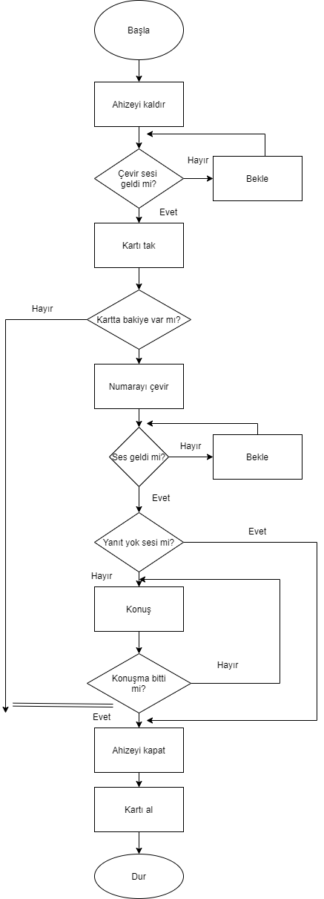

Slide 16
SORU 2: Çaydanlık içinde var olan suyu 40 dereceye kadar ısıtan algoritmayı bulunuz.
METİNSEL OLARAK YAZIMI:
Başla
Sıcaklık değerini koru
Eğer sıcaklık < 40 ise
Isıtıcıyı çalıştır ve adım 2 ‘ ye git
Değilse ısıtıcıyı kapat
Dur

Slide 17
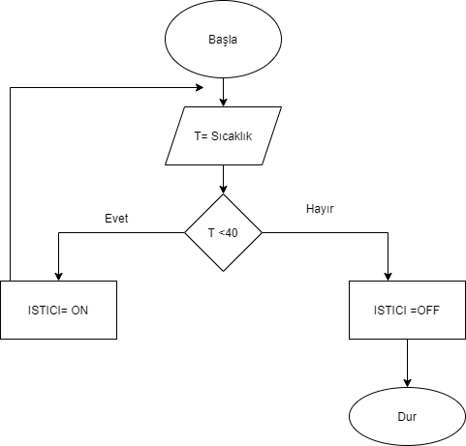

Slide 18
SORU:3 : A ve B boyaları karıştırılarak C boyası elde ediliyor. C boyası A’ dan 7 birim B’ den 1 birim katılarak elde ediliyor. Karışım, toplamın ¼ ‘ ü olduğunda içine tiner katılıyor. Boyayı hazırlamak için gerekli algoritmayı kurunuz.

Slide 19
